Slide 1
5.3 时序产生器和控制方式
5.3.1时序产生器作用和体制
5.3.2时序信号产生器
5.3.3控制方式

Slide 2
5.3.1、时序产生器作用和体制
  作用：CPU中的控制器用它指挥机器的工作
CPU可以用时序信号/周期信息来辨认从内存中取出的是指令（取指）还是数据（执行）。
一个CPU周期中时钟脉冲对CPU的动作有严格的约束。
操作控制器发出的各种信号是时间（时序信号）和空间（部件操作信号）的函数。

Slide 3
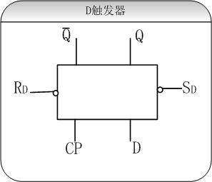
5.3.1、时序产生器作用和体制
  体制
组成计算机硬件的器件特性决定了时序信号的基本体制是电位—脉冲制（以触发器为例）：
D为电位输入端
CP（Clock Pulse）为脉冲输入端
R,S为电位输入端
特性方程如下
D=0时，CP上升沿到来时，D触发器状态置0
D=1时，CP上升沿到来时，D触发器状态置1

Slide 4
5.3.1、时序产生器作用和体制
计算机的协调动作需要时间标志，而时间标志则是用时序信号来体现的。
硬布线控制器中，时序信号往往采用主状态周期-节拍电位-节拍脉冲三级体制。
在微程序控制器中，时序信号比较简单，一般采用节拍电位-节拍脉冲二级体制。
主状态周期：触发器状态持续时间
节拍电位：表示CPU周期
节拍脉冲：表示时钟周期

Slide 5
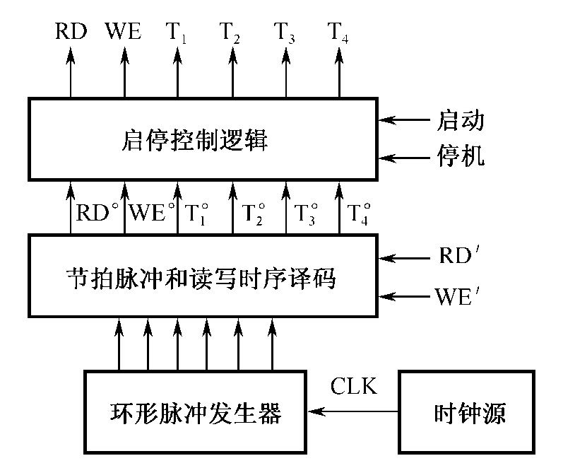
5.3.2、时序信号产生器
微程序控制器中使用的时序信号产生器由
时钟源
环形脉冲发生器节拍脉冲和读写时序译码逻辑
启停控制逻辑等部分组成。

Slide 6
1. 时钟源
时钟源用来为环形脉冲发生器提供频率稳定且电平匹配的方波时钟脉冲信号。它通常由石英晶体振荡器和与非门组成的正反馈振荡电路组成，其输出送至环形脉冲发生器。
Notes:
机器一旦接通电源，就会自动产生原始的节拍脉冲信号T°1—T°4，然而，只有在启动机器运行的情况下，才允许时序产生器发出CPU工作所需的节拍脉冲T1—T4。为此需要由启停控制逻辑来控制T°1—T°4的发送。同样，对读/写时序信号也需要由启停逻辑加以控制。图519给出作者发明的启停控制逻辑，它是一个实用有效的工具性电路。
启停控制逻辑的核心是一个运行标志触发器Cr。当运行触发器为“1”时，原始节拍脉冲T1—T4和读/写时序信号RD°，WE°通过门电路发送出去，变成CPU真正需要的节拍脉冲信号T1—T4和读/写时序RD，WE。反之，当运行触发器“0”时，就关闭时序产生器。由于启动计算机是随机的，停机也是随机的，为此必须要求：当计算机启动时，一定要从第1个节拍脉冲前沿开始工作，而在停机时一定要在第4个节拍脉冲结束后关闭时序产生器。
只有这样，才能使发送出去的脉冲都是完整的脉冲。图519中，在Cr（D触发器）下面加上一个SR触发器，且用T°4信号作Cr触发器的时钟控制端，那么就可以保证在T1的前沿开启时序产生器，而在T4的后沿关闭时序产生器。

Slide 7
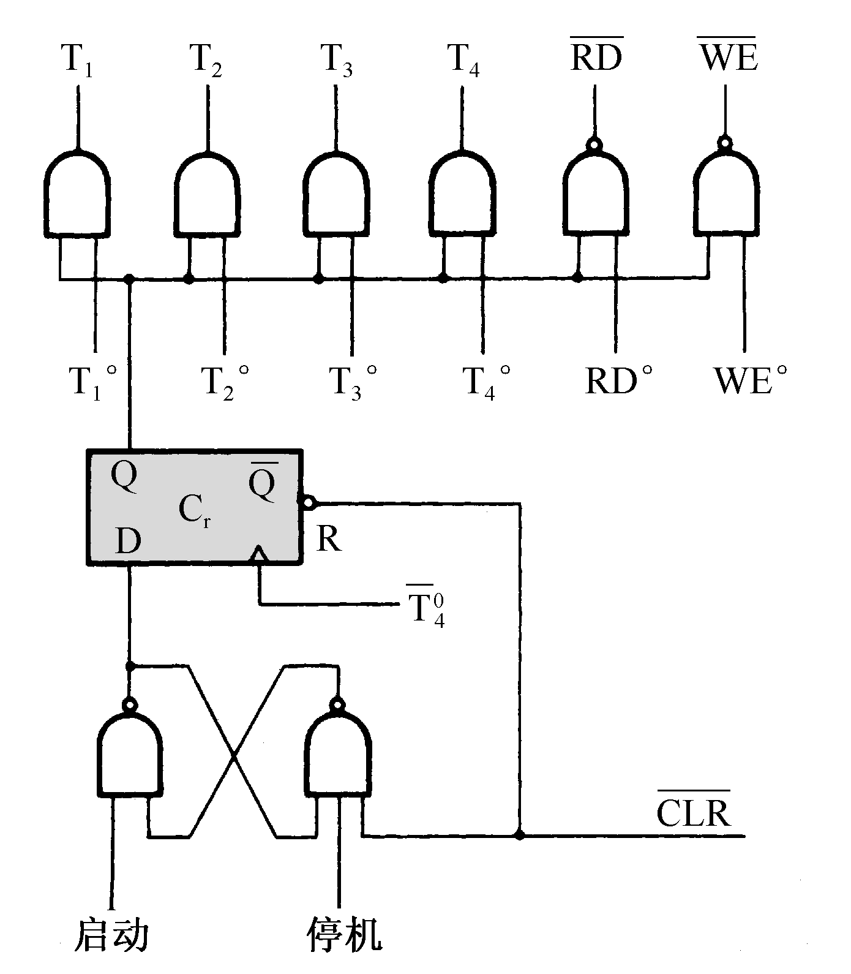
2. 启停控制逻辑
启动、停机是随机的，对读/写时序信号也需要由启停逻辑加以控制。
当运行触发器为“1”时，打开时序电路。当计算机启动时，一定要从第1个节拍脉冲前沿开始工作。
当运行触发器为“0”时，关闭时序产生器。停机时一定要在第4个节拍脉冲结束后关闭时序产生器。
Notes:
机器一旦接通电源，就会自动产生原始的节拍脉冲信号T°1—T°4，然而，只有在启动机器运行的情况下，才允许时序产生器发出CPU工作所需的节拍脉冲T1—T4。为此需要由启停控制逻辑来控制T°1—T°4的发送。同样，对读/写时序信号也需要由启停逻辑加以控制。图519给出作者发明的启停控制逻辑，它是一个实用有效的工具性电路。
启停控制逻辑的核心是一个运行标志触发器Cr。当运行触发器为“1”时，原始节拍脉冲T1—T4和读/写时序信号RD°，WE°通过门电路发送出去，变成CPU真正需要的节拍脉冲信号T1—T4和读/写时序RD，WE。反之，当运行触发器“0”时，就关闭时序产生器。由于启动计算机是随机的，停机也是随机的，为此必须要求：当计算机启动时，一定要从第1个节拍脉冲前沿开始工作，而在停机时一定要在第4个节拍脉冲结束后关闭时序产生器。
只有这样，才能使发送出去的脉冲都是完整的脉冲。图519中，在Cr（D触发器）下面加上一个SR触发器，且用T°4信号作Cr触发器的时钟控制端，那么就可以保证在T1的前沿开启时序产生器，而在T4的后沿关闭时序产生器。

Slide 8
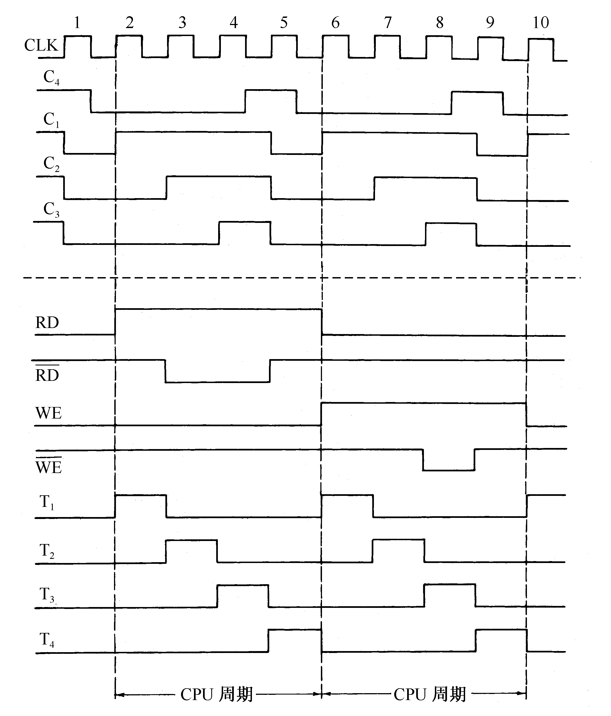

Slide 9
5.3.3 控制方式
控制方式即控制不同操作序列时序信号的方法。常用的有同步控制、异步控制、联合控制三种方式，其实质反映了时序信号的定时方式。
1. 同步控制方式
在任何情况下，已定的指令在执行时所需的机器周期数和时钟周期数都固定不变。根据不同情况，同步控制方式可选取如下方案：
(1) 采用完全统一的机器周期执行各种不同的指令。
(2) 采用不定长机器周期。
(3) 中央控制与局部控制结合。

Slide 10
5.3.3 控制方式
2. 异步控制方式
每条指令、每个操作控制信号需要多少时间就占用多少时间。
每条指令的指令周期可由多少不等的机器周期数组成；
也可以是当控制器发出某一操作控制信号后，等待执行部件完成操作后发“回答”信号，再开始新的操作。
用这种方式形成的操作控制序列没有固定的CPU周期数(节拍电位)或严格的时钟周期(节拍脉冲)与之同步。

Slide 11
5.3.3 控制方式
3. 联合控制方式
此为同步控制和异步控制相结合的方式。
情况1 大部分操作序列安排在固定的机器周期中，对某些时间难以确定的操作则执行部件的“回答”信号作为本次操作的结束；
情况2 机器周期的节拍脉冲数固定，但是各条指令周期的机器周期数不固定。

Slide 12
5.4 微程序控制器
发展
微程序的概念和原理是由英国剑桥大学的M·V·Wilkes教授于1951年在曼彻斯特大学计算机会议上首先提出来的，当时还没有合适的存放微程序的控制存储器的元件。
到1964年，IBM公司在IBM 360系列机上成功地采用了微程序设计技术。
20世纪70年代以来，由于VLSI技术的发展，推动了微程序设计技术的发展和应用。
早期的x86系列都采用微程序设计技术。目前大都采用逻辑硬布线。

Slide 13
5.4 微程序控制器
基本思想：
仿照解题的方法，把操作控制信号编制成微指令，存放到只读存储器（控制存储器）里，运行时，一条一条地读出这些微指令，从而产生全机运行所需的各种操作控制信号。
从上述可以看出，微程序设计技术是用软件方法来设计硬件的技术。

Slide 14
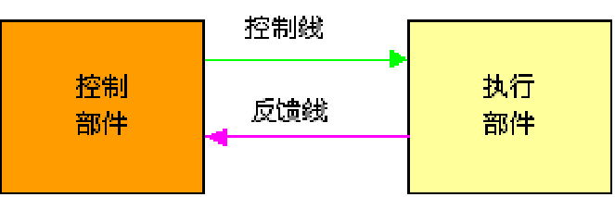
5.4.1微程序控制原理
1 微命令和微操作
微命令：控制部件通过控制线向执行部件发出的各种控制命令。
微操作：执行部件接受微命令后所进行的操作。
控制部件与执行部件通过控制线和反馈信息进行联系。

Slide 15
1.微命令和微操作
微操作在执行部件中是最基本的操作。
由于数据通路的结构关系，微操作可分为相容的和互斥的两种：
  互斥的微操作：是指不能同时或不能在同一个CPU周期内并行执行的微操作。
  相容的微操作：是指能够同时或在同一个CPU周期并行执行的微操作。
举一个例子看一下：见下图

Slide 16
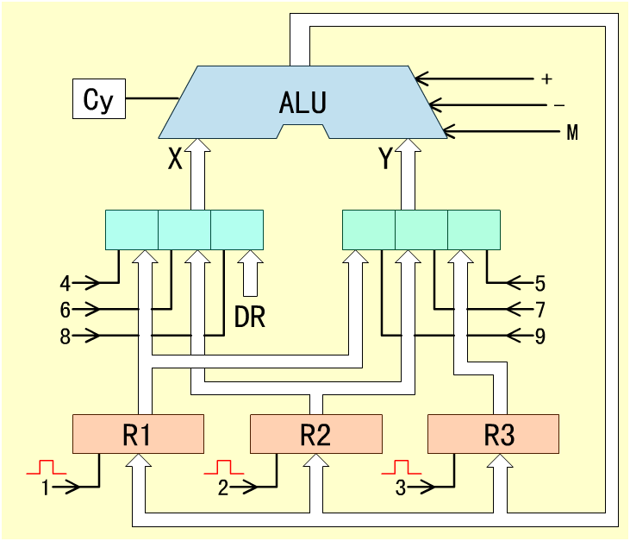
ALU的操作（+，-，M）在同一个CPU周期中只能选择一个，因而是互斥的微操作。类似地，4，6，8也是互斥的。
微操作1，2，3是可以同时进行的，所以是相容的微操作。ALU的X输入控制4，6，8和Y输入的5，7，9中任意两个微操作也是相容的。

Slide 17
2 微指令和微程序
微指令(Micro-instruction) ：在机器的一个CPU周期中，一组实现一定操作功能的微命令的组合。
微程序(Micro-program) ：实现一条机器指令功能的许多条微指令组成的序列。
机器指令-》微程序-》微指令-》微命令-》微操作。
具体的微指令结构如下图所示。

Slide 18
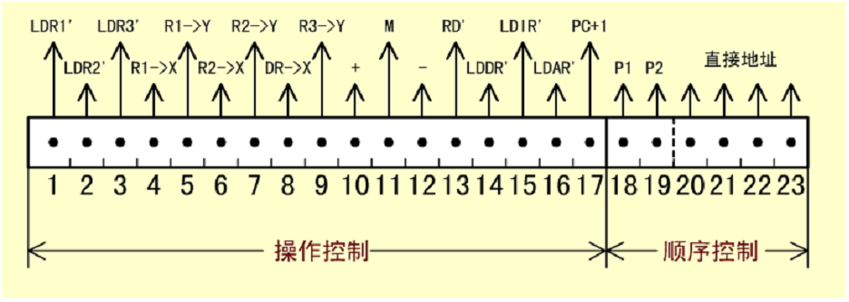
2. 微指令和微程序
微指令基本格式
微指令字长为23位，由操作控制和顺序控制两大部分组成

Slide 19
5.4.2 微指令和微程序
一条微指令通常至少包含两大部分信息：
操作控制字段，又称微操作码字段，用以产生某一步操作所需的各个微操作控制信号。
某位为1，表明发微指令
微指令发出的控制信号都是节拍电位信号，持续时间为一个CPU周期，因此需要引入时间控制
顺序控制字段，又称微地址码字段，用以控制产生下一条要执行的微指令地址。
微指令存储在控制器中的控制存储器中

Slide 20
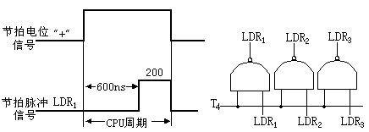
运算器操作时序与产生逻辑

Slide 21
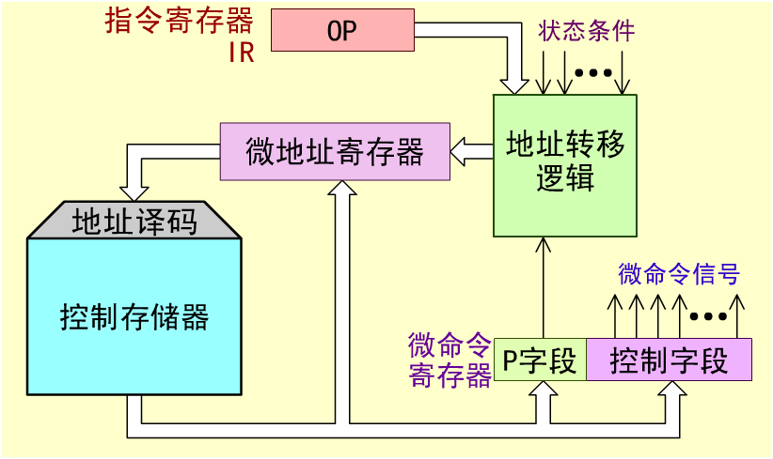
3. 微程序控制器原理框图
它主要由控制存储器、微指令寄存器和地址转移逻辑三大部分组成。

Slide 22
3. 微程序控制器原理框图
（1）控制存储器(μCM)
控制存储器是微程序控制器的核心部件，用来存放实现全部指令系统的微程序，它是一种只读存储器。
其工作过程是：每读出一条微指令，则执行这条微指令；接着又读出下一条微指令，又执行这一条微指令，如此循环下去。
读出一条微指令并执行该微指令的时间总和称为一个微指令周期。
控制存储器的字长就是微指令字的长度，其存储容量视机器指令系统而定，即取决于微程序的数量。
对控制存储器的要求是速度快，读出周期要短。

Slide 23
3 微程序控制器原理框图
（2）微指令寄存器(μIR)
微指令寄存器用来存放由控制存储器读出的一条微指令信息。
其中微地址寄存器决定将要访问的下一条微指令的地址，而微命令寄存器则保存一条微指令的操作控制字段和判别测试字段的信息。

Slide 24
3 微程序控制器原理框图
（3）地址转移逻辑
在一般情况下，微指令由控制存储器读出后直接给出下一条微指令的地址，通常我们简称微地址，这个微地址信息就存放在微地址寄存器中。
当微程序出现分支时，意味着微程序出现条件转移。在这种情况下，通过判别测试字段P和执行部件的“状态条件”反馈信息，去修改微地址寄存器的内容，并按改好的内容去读下一条微指令。地址转移逻辑就承担自动完成修改微地址的任务。

Slide 25
4 微程序举例
以十进制加法指令流程
数据通路图
操作流程图

Slide 26
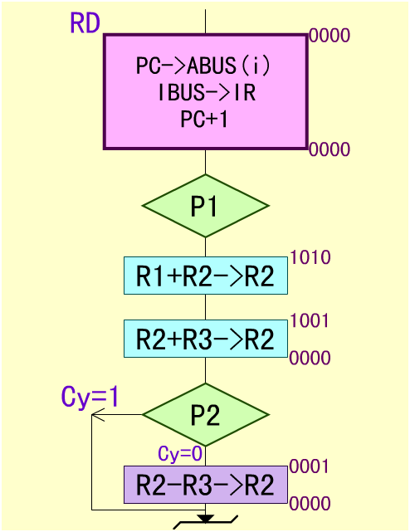
将PC内容送到指存地址总线
发出指存读命令RD，从指存单元取出指令放到IR
将IBUS上的指令打入到IR
PC+1
PCARABUS
DBUSDRIR
PC+1
取指令
P1测试，用OP字段作为形成下条微指令的地址
加法运算
a+b运算
a+b+6运算
P2测试，用Cy的状态来修改微地址寄存器的最后一位。
减6运算
十进制加法微程序流程图

Slide 27
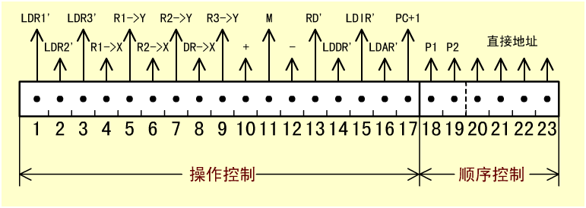
4. 微程序举例
测试指令操作码OP形成真正的下条指令的地址，如1010
测试Cy=0,修改地址的最末位为1
四条微指令如下：
第一条微指令的二进制编码是
取指，地址为0000
000 000 000 000 11110
10
0000
PC → ABUS(I),RD(I),LDIR,PC+1
Notes:
编码中黑色的错误！

Slide 28
4. 微程序举例
第二条微指令执行的微操作是
R₁→X，R₂→Y，+，LDR₂ ，完成R1+R2→R2
第二条微指令的二进制编码是
010 100 100 100 00000
00
1001
地址为1010

Slide 29
4. 微程序举例
第三条微指令执行的微操作是
R₂→X，R₃→Y，+，LDR₂ ，完成R2+R3→R2
测试Cy=0,修改地址的最末位为1
第三条微指令的二进制编码是
010 001 001 100 00000
01
0000
取指，地址为1001

Slide 30
4. 微程序举例
第四条微指令执行的微操作是
R₂→X，R₃→Y，-，LDR₂ ，完成R2+R3→R2
第四条微指令的二进制编码是
010 001 001 001 00000
00
0000
取指，地址为0001

Slide 31
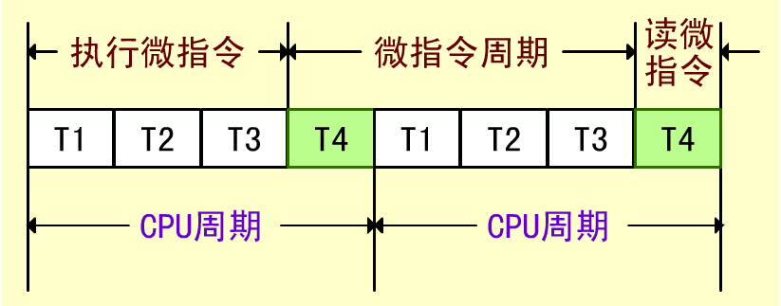
5. CPU周期和微指令周期的关系
在串行方式的微程序控制器中:
微指令周期 = 读出微指令的时间
+ 执行该条微指令的时间
下图示出了某计算机中CPU周期与微指令周期的时间关系
打入结果
0.2μs
0.8μs

Slide 32
【分析】
一个CPU周期为0.8μs，它包含四个等间隔的节拍脉冲T1—T4，每个脉冲宽度为200ns。用T4作为读取微指令的时间，用T1+T2+T3时间作为执行微指令的时间。例如，在前600ns时间内运算器进行运算，在600ns时间的末尾运算器已经运算完毕，可用T4上升沿将运算结果打入某个寄存器。与此同时可用T4间隔读取下条微指令，经200ns时间延迟，下条微指令又从只读存储器读出，并用T1上升沿打入到微指令寄存器。如忽略触发器的翻转延迟，那么下条微指令的微命令信号就从T1上升沿起就开始有效，直到下一条微指令读出后打入微指令寄存器为止。因此一条微指令的保持时间恰好是0.8μs，也就是一个CPU周期的时间。

Slide 33
6. 机器指令与微指令的关系
一条机器指令对应一个微程序，这个微程序由若干条微指令序列组成。因此，一条机器指令的功能是由若干条微指令组成的序列来实现的。
一条机器指令所完成的操作划分成若干条微指令来完成，由微指令进行解释和执行。
指令、程序和地址与内存储器有关；微指令、微程序和微地址与控制存储器有关。

Slide 34
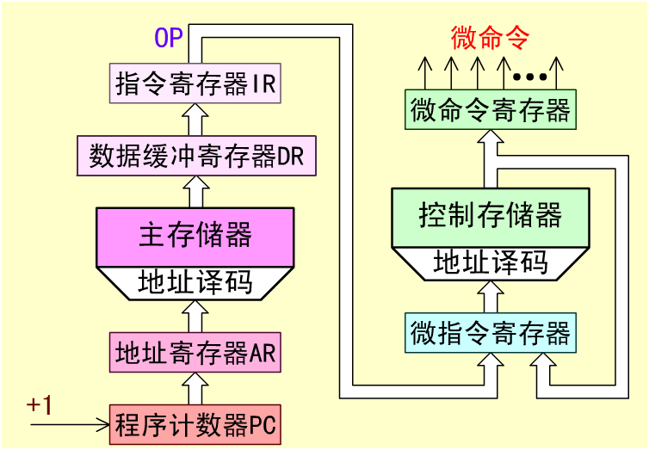
OP
P
0000
机器指令与微指令的关系

Slide 35
例 设某计算机运算器框图如图所示，其中ALU为16位的加法器(高电平工作)，SA,SB为16位暂存器。4个通用寄存器由D触发器组成，其读、写控制功能见下表。
读控制
写控制
R
RA0
RA1
选择
W
WA0
WA1
选择
1
0
0
R0
1
0
0
R0
1
0
1
R1
1
0
1
R1
1
1
0
R2
1
1
0
R2
1
1
1
R3
1
1
1
R3
0
*
*
不读出
0
*
*
不写入

Slide 36
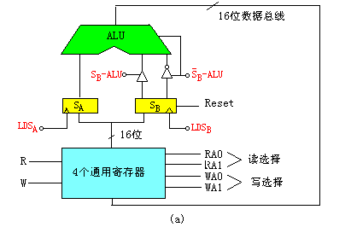

Slide 37
机器采用微程序控制方式微指令字长12位，微指令格式如下(未考虑顺序控制字段)：
RA₀RA₁
WA₀WA₁
R
W
LDS_{A}
LDS_{B}
S_{B}-ALU
S_{B}-ALU
Reset
~
RA₀RA₁：读R0-R3的选择控制
WA₀WA₁：写R0-R3的选择控制
LDS_{A}：打入S_{A}的控制信号
LDS_{B}：打入S_{B}的控制信号
S_{B}-ALU：传送S_{B}的控制信号，执行加法
S_{B}-ALU：传送S_{B}的控制信号,并使加法器最低位加1，执行减法。
Reset：清暂存器S_{B}为零的信号
~：一段微程序结束，转入取机器指令的控制信号

Slide 38
要求：用二进制代码写出如下指令的微程序：
(1) “ADD R0，R1”指令，即(R0)+(R1)→R1
(2) “SUB R2，R3”指令，即(R3)-(R2)→R3
(3) “MOV R2，R3”指令，即(R2)→(R3)

Slide 39
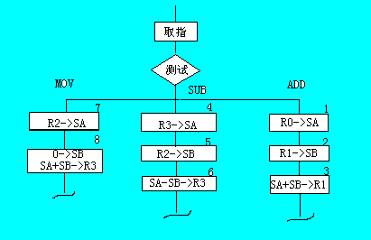
先画出三条指令的微指令的微程序流程图，如下图所示。

Slide 40
根据给定的微指令周期时间关系，完成ADD，SUB指令的执行动作需要3条微指令，MOV指令只需2条微指令。用二进制代码写出的三条指令的微程序列于下表中，其中*表示代码随意设置(0或1均可)。

Slide 41
RA₀RA₁
WA₀WA₁
R
W
LDS_{A}
LDS_{B}
S_{B}-ALU
S_{B}-ALU
Reset
~
指令 微程序代码
ADD 00**10100000
01**10010000
**0101001001
SUB 11**10100000
10**10010000
**1101000101
MOV 10**10100000
**1101001011

Slide 42
5.4.2 微程序设计技术
设计微指令应当追求的目标
有利于缩短微指令的长度
有利于减小控制存储器的容量
有利于提高微程序的执行速度
有利于对微指令的修改
有利于提高微程序设计的灵活性

Slide 43
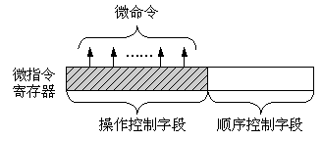
1、微命令编码
微命令编码 ：对微指令中的操作控制字段采用的表示方法。通常有三种方法：直接表示法、编码表示法和混合表示法
（1）直接表示法
操作控制字段中的 每一位代表一个微命令。

Slide 44
1、微命令编码
直接表示法特点：
这种方法结构简单，并行性强，操作速度快，其输出直接用于控制。
但是微指令字太长，因而使控制存储器容量较大。若微命令的总数为N个，则微指令字的操作控制字段就要有N位。
另外，在N个微命令中，有许多是互斥的，不允许并行操作，将它们安排在一条微指令中是毫无意义的，只会使信息的利用率下降。

Slide 45
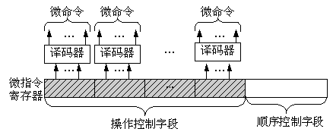
1、微命令编码
（2）编码表示法：把一组相斥性的微命令信号组成一个小组，然后通过小组译码器对每一个微命令信号进行译码，译码输出作为操作控制信号。
编码表示法特点：可以用较少的二进制信息位表示较多的微命令信号，使指令字大大缩短，但增加了译码电路，使微程序的执行速度减慢。

Slide 46
1、微命令编码
（3）混合编码法：这种方法是把直接表示法与字段编码法混合使用，以便能综合考虑指令字长、灵活性、执行微程序速度等方面的要求。
另外 在微指令中还可附设一个常数字段。该常数可作为操作数送入ALU运算，也可作为计数器初值用来控制微程序循环次数。

Slide 47
2、微地址的形成方法
微指令执行的顺序控制问题，实际上是如何确定下一条微指令的地址问题。通常，产生后继微地址有两种方法：
1. 计数器方式
2. 多路转移方式
Notes:
每条机器指令对应一段微程序，当公用的取指微程序从主存中取出机器指令之后，由机器指令的操作码字段指出各段微程序的入口地址，这是一种多分支(或多路转移)的情况，由机器指令的操作码转换成初始微地址的方式主要有两种。
计数器的方式
多路转移的方式

Slide 48
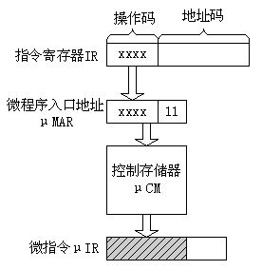
2、微地址的形成方法
入口地址：机器指令对应的微程序在控存的首地址
入口地址形成：直接使操作码与微程序入口地址的部分位相对应。

Slide 49
2、微地址的形成方法
（1）计数器方式
这种方法同程序计数器来产生机器指令地址的方法相类似。
在顺序执行微指令时，后继微地址由现行微地址加上一个增量来产生；
  在这种方法中，顺序执行的微指令序列就必须安排在控制存储器的连续单元中。

Slide 50
2、微地址的形成方法
（1）计数器方式
  在非顺序执行微指令时，必须通过转移方式，使现行微指令执行后，转去执行指定后继微地址的下一条微指令。
计数器方式的特点
  微指令的顺序控制字段较短，微地址产生机构简单。
  多路并行转移功能较弱，速度较慢，灵活性较差。

Slide 51
2、微地址的形成方法
2）多路转移方式
一条微指令具有多个转移分支的能力称为多路转移。
在多路转移方式中，当微程序不产生分支时，后继微地址直接由顺序控制字段给出；
当微程序出现分支时，有若干“后选”微地址可供选择：即按顺序控制字段的“判别测试”标志和“状态条件”信息来选择其中一个微地址。
“状态条件”有n位标志则可实现微程序2的n次方路转移，涉及微地址寄存器的n位。

Slide 52
2、微地址的形成方法
（2）多路转移方式
多路转移方式的特点是：能以较短的顺序控制字段配合，实现多路并行转移，灵活性好，速度较快，但转移地址逻辑需要用组合逻辑方法设计。

Slide 53
【例2】
微地址寄存器有6位(μA5-μA0)，当需要修改其内容时，可通过某一位触发器的强置端S将其置“1”。现有三种情况：
(1) 执行“取指”微指令后，微程序按IR的OP字段(IR3-IR0)进行16路分支；
(2) 执行条件转移指令微程序时，按进位标志C的状态进行2路分支；
(3) 执行控制台指令微程序时，按IR4，IR5的状态进行4路分支。
请按多路转移方法设计微地址转移逻辑。

Slide 54
【解】
按所给设计条件，微程序有三种判别测试，分别为P1，P2，P3。 由于修改μA₅-μA₀内容具有很大灵活性，现分配如下：
(1) 用P1和IR3-IR0修改μA₃-μA₀；
(2) 用P2和C修改μA₀；
(3) 用P3和IR5，IR4修改μA₅，μA₄。
另外还要考虑时间因素T4(假设CPU周期最后一个节拍脉冲)，故转移逻辑表达式如下：

Slide 55
μA₅=P3·IR5·T4
μA₄=P3·IR4·T4
μA₃=P1·IR3·T4
μA₂=P1·IR2·T4
μA₁=P1·IR1·T4
μA₀=P1·IR0·T4+P2·C·T4
由于从触发器强置端修改，故前5个表达式可用“与非”门实现，最后一个用“与或非”门实现。
下图仅画出了μA₂、μA₁、μA₀触发器的微地址转移逻辑图。

Slide 56
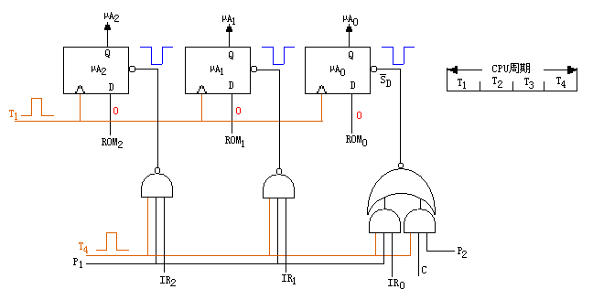

Slide 57
3、微指令格式
微指令的编译方法是决定微指令格式的主要因素。 微指令的格式大体分成两类：水平型微指令和垂直型微指令。
（1）水平型微指令
  一次能定义并执行多个并行操作微命令的微指令，叫做水平型微指令。 其一般格式如下：
控制字段 | 判别测试字段 | 下地址字段

Slide 58
3、微指令格式
（2）垂直型微指令
微指令中设置微操作码字段，采用微操作码编译法，由微操作码规定微指令的功能，称为垂直型微指令。
其结构类似于机器指令的结构。它有操作码，在一条微指令中只有1～2个微操作命令。每条微指令的功能简单，因此，实现一条机器指令的微程序要比水平型微指令编写的微程序长得多。它是采用较长的微程序结构去换取较短的微指令结构。

Slide 59

3、微指令格式
下面举4条垂直型微指令的微指令格式加以说明。设微指令字长为16位，微操作码3位。
① 寄存器-寄存器传送型微指令
其功能是把源寄存器数据送目标寄存器。13～15位为微操作码(下同)，源寄存器和目标寄存器编址各5位，可指定32个寄存器。

Slide 60

3、微指令格式
②运算控制型微指令
其功能是选择ALU的左、右两输入源信息，按ALU字段所指定的运算功能(8种操作)进行处理，并将结果送入暂存器中。左、右输入源编址可指定32种信息源之一。

Slide 61

3、微指令格式
③访问主存微指令
其功能是将主存中一个单元的信息送入寄存器或者将寄存器的数据送往主存。存储器编址是指按规定的寻址方式进行编址。第1，2位指定读操作或写操作(取其之一)。

Slide 62

3、微指令格式
④条件转移微指令
其功能是根据测试对象的状态决定是转移到D所指定的微地址单元，还是顺序执行下一条微指令。9位D字段不足以表示一个完整的微地址，但可以用来替代现行μPC的低位地址。 测试条件字段有4位, 可规定16种测试条件。
011

Slide 63
3、微指令格式
（3）水平型微指令和垂直型微指令的比较
水平型微指令并行操作能力强，效率高，灵活性强，垂直型微指令则较差。
水平型微指令执行一条指令的时间短，垂直型微指令执行时间长。
由水平型微指令解释指令的微程序，有微指令字较长而微程序短的特点。垂直型微指令则相反。
水平型微指令用户难以掌握，而垂直型微指令与指令比较相似，相对来说，比较容易掌握。

Slide 64
4、动态微程序设计
微程序设计技术有静态微程序设计和动态微程序设计之分。
1. 静态微程序设计
对应于一台计算机的机器指令只有一组微程序，这一组微程序设计好之后，一般无须改变而且也不好改变，这种微程序设计技术称为静态微程序设计。

Slide 65
4、动态微程序设计
2. 动态微程序设计
当采用EPROM作为控制存储器时, 还可以通过改变微指令和微程序来改变机器的指令系统，这种微程序设计技术称为动态微程序设计。采用动态微程序设计时，微指令和微程序可以根据需要加以改变，因而可在一台机器上实现不同类型的指令系统。这种技术又称为仿真其他机器指令系统，以便扩大机器的功能。

